Slide 1
소재수치해석 FINAL
20120098 윤다섭

Slide 2
지정과제
Darken’s uphill diffusion

Slide 3
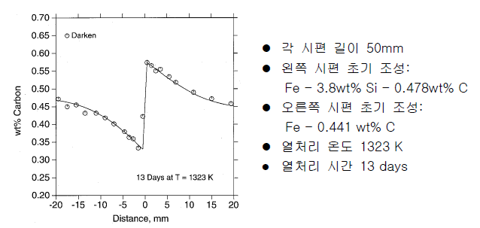
Problem

Slide 4
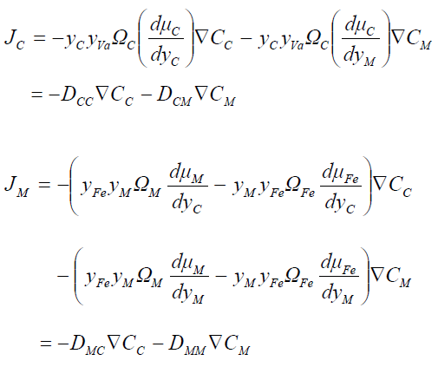
Theory and corresponding parameters

Slide 5
그대로 사용
wt%에서 변환
Gm으로부터 계산

Slide 6
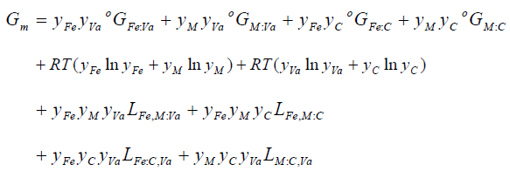
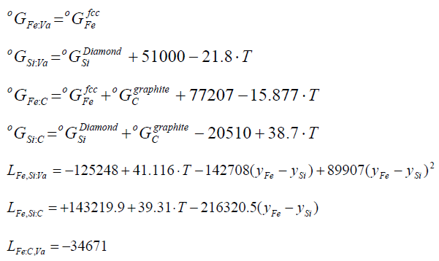

Slide 7
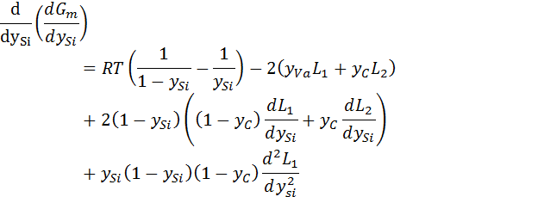

Slide 9
Initial conditions
dt=3600s, dx=0.001m (100 points)
Total iteration=312
왼쪽(i<51) : yc=0.0215548
ysi=0.0731433
오른쪽(i>50) : yc=0.02061645
ysi=0.000001

Slide 10
Result

Slide 12
Time dependence

Slide 13
Temperature dependence

Slide 14
Conclusion
주어진 parameter들로 simulation을 통해 Fe-C-Si의 확산실험과 유사한 결과를 얻음
Diffusion은 단순히 농도차에 의한 것이 아닌 chemical potential 차에 의한 것임을 확인
C와 Si의 확산 상태 차이를 통해substitutional diffusion과 interstitial diffusion의 확산속도 차이를 확인

Slide 15
자유과제
Time independent perturbation

Slide 16
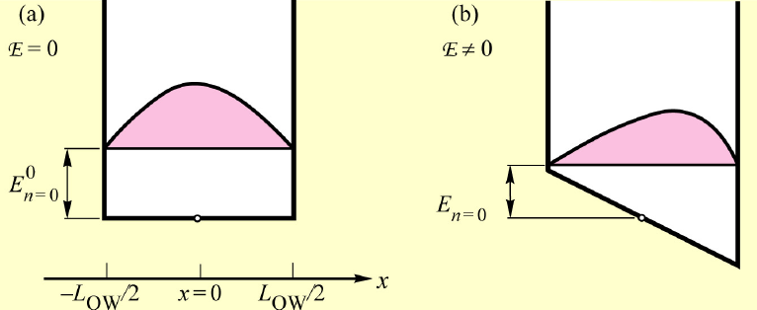
Time independent perturbation

Slide 17
Finite potential well
Analytic solution

Slide 18
Perturbed energy and wave function equations

Slide 19
Cut-off wave number dependence N=3

Slide 20
N=6

Slide 21
N=9

Slide 22
Perturbation intensity dependence H=0.0005

Slide 23
H=0.001

Slide 24
H=0.002

Slide 25
Barrier width dependence ratio=3

Slide 26
ratio=1.5

Slide 27
ratio=1

Slide 28
Conclusion
Cut-off number는 클수록 좋지만 일정 이상으로 크면 perturbation 결과에 큰 영향을 주진 않는다.
Energy가 perturbation의 크기에 가까울수록 결과가 부정확해진다.
Perturbation이 클수록 낮은 에너지에서의 결과가 부정확해진다.
예상과는 반대로 barrier width ratio가 클수록 오히려 더 부정확하다.

Slide 29
Thank you

